Slide 1
Funktionale Programmierung
Jay quidet, Attila Molnar, Adrian Suchomel

Slide 2
Herangehensweise
Zuerst komplettes Projekt objekt-orientiert implementiert.
Dann auf funktionale Programmierung umschreiben.
Aber da nur minimale Änderung durchgeführt wurden, war es einfacher, von Grund auf neu zu programmieren.
Mittels LINQ den Großteil des Projektes programmiert.
Alle Outputs in eigene Methoden aufgeteilt.
Batch-File geschrieben, womit man das Projekt leicht testen kann.
Unit-Tests: Anzahl der insgesamten Wörter & Anzahl eines jeweiligen Wortes

Slide 3
Funktionale vs. Objektorientierte Programmierung
Alle unsere Parameter, die wir einer Lambda oder Methode übergeben, sind nicht veränderbar.
Außerdem liefern alle unsere Methoden einen Datentypen zurück bis auf die Output-Methoden.
Alle unsere Funktionen befinden sich im Program.cs Main und sind nicht in Klassen ausgelagert

Slide 4
Lessons Learned
Es ist besser, davor zu planen, was man programmiert, anstatt ohne Plan zu programmieren und dann immer wieder refactoren zu müssen.
Da LINQ funktional ist, ist C# als Programmiersprache keine schlechte Wahl gewesen.
C# Keyword: „in“ = „const“
Im Parameter der Lambda-Funktionen muss man das „in“ Schlüsselwort nicht verwenden, da diese generell nicht verändert werden.

Slide 5
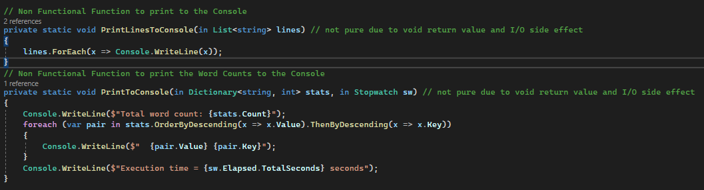
Nicht funktionale teile
Nur die Streams für I/O sind nicht funktional

Slide 6
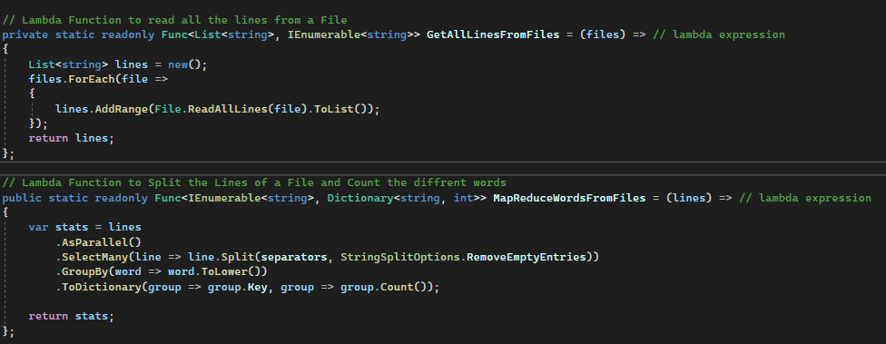
Funktionale aspekte (Pure, Lamdba)
GetAllLinesFromFiles:
Lokale Liste
Einlesen der Zeilen
Liste zurückgeben
MapReduceWordsFromFiles:
Mappen der Zeilen zu einzelne Wörter
Gruppieren der Wörter
Abschließend ein KeyValuePair erstellen und zurückgeben

Slide 7
Nebeneffekte (?)
Files einlesen (GetAllLinesFromFiles)
Console-Stream (PrintLinesToConsole & PrintToConsole).

